Slide 1
数据处理技术 中文Excel 2010

Slide 2
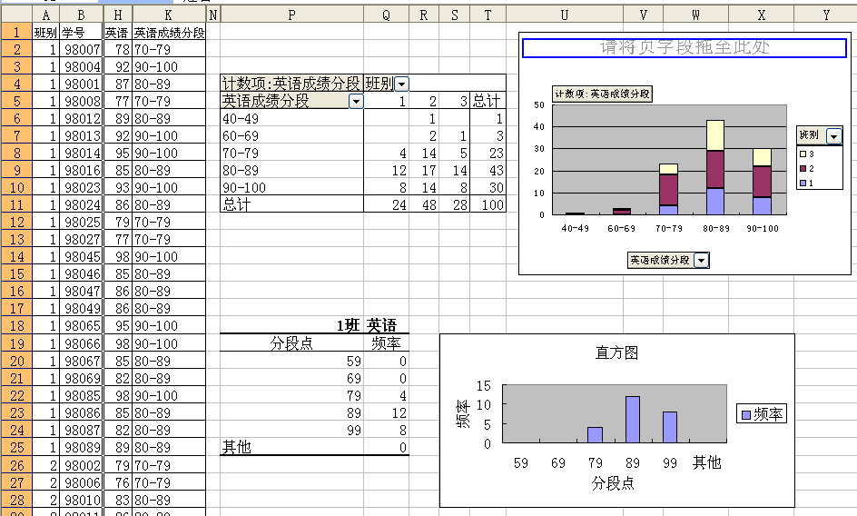
数据处理与分析目标规划
数据处理是通过对数据的采集、存储、检索、加工、变换和传输，从大量的、可能是杂乱无章的、难以理解的数据中抽取并推导出对于某些特定的人群来说是有价值、有意义的数据。
数据处理业务流程
电子表格的创建
数据处理流程：
①首先围绕工作或研究目标，确定采集的数据项目和分析主题；
②收集和录入实验数据，形成数据文件；
③预处理数据，包括：排序、筛选、重组等数据管理操作；
④选取统计分析方法和分析软件，导入数据；进行分析，生成图表化的结果；
⑤将分析结果和实际工作相结合，并根据数据分析的成果提供有价值的决策方案。
数据输入(文字、数字、公式)
表格格式设置与排版布局
数据管理与分析应用（图形化）
文档存盘（保存、另存为）

Slide 3
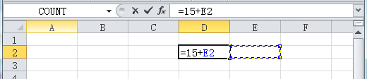
Excel 2010 软件的简述
Excel窗口组成及操作(P117-118)
1.Excel 窗口
工作簿窗口
标题栏、功能选项卡、工作区、滚动条、列标、行号、全选按钮、 工作表标签、页面分割线、标签滚动按扭 、拆分框、当前工作簿状态栏
程序窗口
名称框、编辑栏、编辑区、“插入函数”按钮、“输入公式”按钮、“取消公式输入”按钮
名称栏
编辑栏
编辑区
Notes:
Excel专有的选项卡“数据”、“公式”
Excel专有的“插入”选项卡的“图表”组、数据透视表

Slide 4
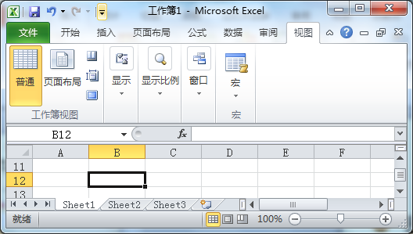
Excel 2010 软件的简述
Excel窗口组成及操作(P117-118)
2.工作薄(.xlsx/.xls)和工作表
3.单元格、活动单元格、单元格地址、单元格区域
工作表标签
活动单元格
Notes:
1. 工作簿
指在Excel 环境中用来存储并处理工作数据的文件，工作簿名就是存档的文件名
2. 工作表
一个工作簿默认包含了三个工作表：其名称分别为Sheet1,Sheet2,Sheet3
每一个工作簿最多可有255个工作表，但当前只有一个工作表，称为活动工作表
单击某个工作表标签可将其激活为活动工作表，而双击则可更改工作表名
工作表标签左侧有四个用于工作表管理的控制按钮，分别表示：第一个工作表，上一个工作表，下一个工作表，最后一个工作表
3. 单元格
一个工作表最多可有256列，65536行
列标A,B,C…Z;AA,AB…AZ;BA,BB…BZ等表示；行标用1，2 ，3…等数字表示，单元格由列、行标志共同表示
每个工作表中只有一个单元格，称为活动单元格
4. 单元格区域
指一组被选中的单元格，它们可以是相邻的，也可以是分散的，对一个单元格区域的操作就是对该区域中所有单元格执行相同的操作

Slide 5


简述_续
4. Excel中光标的形状
Excel中光标的形状
：选定菜单命令、工具按钮、对象等，移动单元格、窗口、滚动条等。
：指针指向某一单元格并单击，使该单元格成为活动单元格。
 ：置于选定区域的右下角，成为“填充柄”，用于复制、序列填充等。
I：表示编辑内容的当前插入点位置。
:在列标间出现的指针形状，指示可调整列宽。
: 在行号间出现的指针形状，指示可调整行高。
⇨
Notes:
5

Slide 6
数据处理案例操作
§3.2 工作簿的建立和操作
§3.3 工作表的编辑和格式化
§3.4 页面设置和打印
§3.5 数据管理和分析
§3.6 数据的图表化

Slide 7
§3.2 工作簿的建立和操作
工作表输入数据
存储、关闭和打开工作簿
工作簿窗口的操作
Notes:
演示：身份证号的输入（输入的内容前加一个单引号，里面的内容也会自动转换为文本）
学号填充：
学生记录增加：插入行

Slide 8
一、工作表输入数据（P119-122）
1．数据输入步骤
选中需要输入数据的单元格
输入数据并按回车键或[TAB]键
按Alt+Enter组合键，可将单元格输入的内容进行分段

Slide 9
一、工作表输入数据（P119-122）
２．各类型数据输入操作：
1)输入字符型数据（默认格式）
字符型数据：字符串及返回值为字符串的函数和公式。
字符在单元格中以左对齐形式显示。
输入数字组成的字符串—数字字符串前加单引号 ’ 或用双引号括起字符串并以等号作前导符。如：输入字符串“25”，应键入：’25 或=＂25＂。

Slide 10
2)输入数字型数据
数据在单元格中以右对齐形式显示；（默认格式）
当输入的数字超过单元格列宽或15位时，数字将采用科学计数法形式表示
例如：12345678987654321表示为1.234567E+16
如何输入身份证号？
3)输入日期和时间型数据
日期型数据格式 月／日／年或月－日－年（默认格式）
注意：①两个日期型数据相减得出相隔天数；②一个日期型数据与一个数据相加得出另一个日期型数据。
时间型数据格式 时:分:秒。
如何输入月－日－年 时:分:秒

Slide 11
4.3.1 建立表格与录入
4）自动填写有规律的数据
数字的填写
在该行（列）的前两个单元格内输入开始的2个数字；
选择这两个单元格；
用鼠标按住第二个单元格的填充柄，将其拖曳到结束单元格，松开鼠标

Slide 12
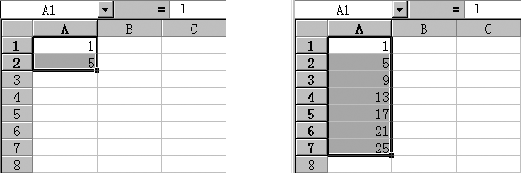

填充柄
Notes:
当只选中一个单元格时，鼠标拉动填充柄，起到的是复制、黏贴的作用

Slide 13
自动填写有规律的数据
5）自定义序列的自动填写
在“文件”选项卡，选择“选项”，在高级标签中，拉动滚动条，然后单击“编辑自定义列表”按钮；
在输入序列中输入我们想要的数据，添加；
在单元格中输入所选序列的任一项，并选择该单元格；
用鼠标左键拖曳所选单元格右下角的填充柄到结束处；

Slide 14
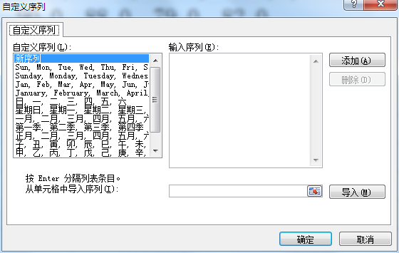
也可以在输入序列中输入一个序列
可以在自定义序列中选择某一序列

Slide 15
３．数据输入的辅助技巧
多单元格区域输入相同的数据
选定多单元格区域→输入数据→按<Ctrl>+<Enter>键
有效数据自动输入检查
①选定需要设置有效数据检查的单元格区域
② 单击“数据”选项卡，选择“数据工具组”的“数据有效性”按钮；
③ 在“数据有效性”对话框设置选卡中设置有效性条件；
对已输入数据审核有效性
对选定区域设置有效性条件
单击“数据”选项卡，选择“数据工具组”的“数据有效性”按钮，选择 “圈释无效数据”命令；

Slide 16
二、存储、关闭和打开工作簿（）
1.存储工作簿
2.保护工作簿
设置文件安全性
审阅选项卡“更改”组→单击 [保护工作表]或[保护工作簿] →在弹出对应的对话框内设置密码→单击[确定]
设置文件打开、修改权限
调出“另存为”对话框→“工具” →“常规选项”
3.关闭工作簿
4.打开工作簿

Slide 17
三、工作簿窗口的操作 （视图选项卡 ）
排列多个工作簿窗口
打开多个工作簿→[全部重排]→在“重排窗口”对话框内选择排列方式→单击[确定]→在不同窗口激活不同的工作表。

Slide 18
§3.3 工作表的编辑和格式化
工作表的编辑
工作表的格式化

Slide 19
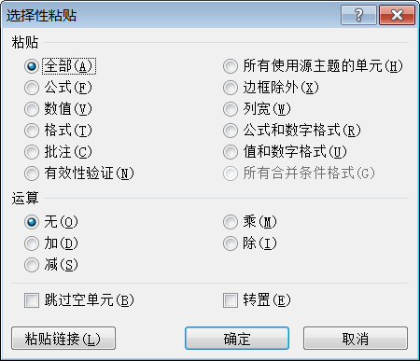
一、工作表的编辑（P 119-123）
1．修改单元格中的数据
双击单元格进行修改；或选中单元格，在编辑栏内修改
2．复制、移动和清除单元格数据
复制单元格数据，粘贴到目标单元格
选择性粘贴数据
选定要复制单元格→复制
选定接受区的左上角单元格
选择性粘贴→

Slide 20
移动单元格数据（与WORD相同）
选定要移动内容→“剪切”→ 单击接受移动内容区域的左上角单元格→“粘贴”。
清除单元格数据
选定欲清除的单元格区域，按Delete键。

Slide 21
3．插入、删除单元格
（1） 插入 命令方式：
插入列、行
1) 在插入位置上选定若干列（若干行），列数为插入列数（行数为插入行数）；
2)开始选项卡“单元格”组单击[插入]→从下拉菜单选择“插入工作表列”（“插入工作表行”）命令
插入一个单元格
1)选定要插入新区域的单元格区域；
2)开始选项卡“单元格”组单击[插入]→从下拉菜单选择“插入单元格”命令;
3)在“插入”对话框内选择单元格区域移动方向，单击[确定]
案例2

Slide 22


用鼠标“拖动” 方法
1)选定一行、一列或某一单元格区域；
2)鼠标指向选定区域右下角 ，使鼠标指针变为“”时（鼠标置于拖拽点），按下Shift键，使鼠标指针变为“ ”或“ ”时，再向下或向右拖动鼠标可插入若干行、列或单元格。
（2）删除单元格
选定欲删除的单元格→编辑／删除

Slide 23
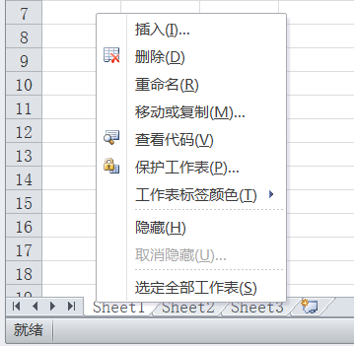
5．工作表的管理 （P125-126）
（1）工作表插入、删除和重命名
快捷方式操作：
右击要插入位置的工作表标签
选择快捷菜单中的“插入”、“删除”或“重命名”
单击确定或输入名字
案例1
案例2

Slide 24
（2）移动或复制工作表（P125)
在同一个工作簿中进行移动或复制
在不同工作簿中完成复制与移动
（4）工作表的隐藏与取消隐藏
工作表的隐藏
右击欲隐藏的工作表标签→从快捷菜单中选择“隐藏”命令。
取消工作表的隐藏
开始选项卡“单元格”组的[格式]→单击下拉菜单“隐藏和取消隐藏”项→从子菜单中选择“取消隐藏工作表”命令
案例2

Slide 25
6．工作表窗口的拆分与冻结 ( )
拆分
选中分割点的活动单元格→单击“窗口/拆分”
取消拆分
双击“分割条”(或单击“窗口/撤消拆分窗口”)
冻结
选定活动单元格→单击“窗口/冻结窗格”
撤消冻结
单击“窗口/撤消冻结窗口”

Slide 26
二、工作表的格式化（P126-129）
1．单元格格式设置
应用选项卡的按钮和命令设置
选定单元格区域→开始选项卡的“字体”、“对齐方式”、“数字”和“单元格”组的各按钮
或开始选项卡的“字体”、“对齐方式”、“数字” 组的[对话框启动器]按钮，在“设置单元格格式”对话框中设置→…
应用快捷菜单设置
右击单元格区域→从快捷菜单中选择所需的设置项目命令
案例2

Slide 27
单元格格式设置的项目
(1)数据格式 （“数字”组）
数值、日期、时间、货币、文本、自定义等格式
(2)对齐方式（“对齐方式”组）
文本对齐：水平对齐、垂直对齐
文字方向：文字摆放的角度
文本控制：自动换行、合并单元格
(3)字体格式（“字体”组）
字体、字形字号、颜色等
(4) 边框设置、单元格区域的背景（“单元格”组[格式]）
线条样式、颜色、边框、颜色、图案

Slide 28


2．改变行高与列宽
应用命令菜单改变行高（或列宽）
选定行（或列）的区域→开始选项卡“单元格”组的[格式] →从下拉菜单选择“单元格大小”栏目下的行高、列宽等命令…
应用鼠标改变行高（或列宽）
指针指向行号之间的分隔线
指针变为 ，左拖鼠标
选定行（或列）的区域
指针指向列标之间的分隔线
指针变为 ，左拖鼠标

Slide 29
3．条件格式设置（开始选项卡）(P128-129)
4．表格式样的自动套用
5．格式的复制与删除
复制单元格格式
格式刷复制格式
删除单元格格式
选定单元格区域 开始选项卡“编辑”组的[清除]
6．设置工作表背景图案
页面布局选项卡“页面设置”组的[背景]→在“工作表背景”对话框中选择图形文件名→单击[插入]
选定要设置格式的区域
设置条件表达式和设置条件格式
样式组的[条件格式]
选择要套用格式的区域
从下拉菜单选择所需格式
样式组[套用表格格式]
注意：格式复制时，单元格数据类型属性不可传递。
案例2

Slide 30
§3.4 页面设置和打印（P )
打印预览
文件选项卡的“打印”命令，在后台视图的右窗格浏览打印效果
设置打印区域和分页
页面设置
打印
文件选项卡的“打印”命令，在后台视图的左窗格设置选项→单击[打印]

Slide 31
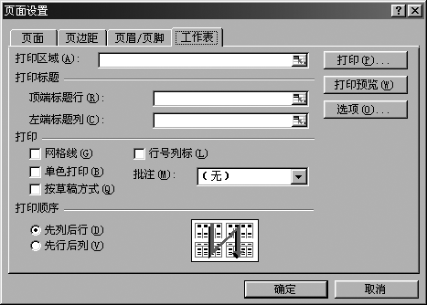
一、设置打印区域和分页
1.设置打印区域
页面布局选项卡“页面设置”组
打印局部工作表区域选择
打印时每页的顶部行或列都需出现的内容，通常用于表头的显示
Notes:
当打印的页数超过一页时，若要想标题出现在每一页上，可以在“打印标题”组的“顶端标题行”、“左端标题行”中分别选择标题区域

Slide 32
一、设置打印区域和分页
2.取消打印区域：
页面布局选项卡“页面设置”组的[打印区域]→从下拉菜单选择“取消打印区域”命令
3. 分页
选定要分页的行、列或单元格→页面布局选项卡“页面设置”组的[分隔符] →从下拉菜单选择“插入分页符”命令
4. 取消分页符：
选定有分页符的边界→页面布局选项卡“页面设置”组的[分隔符] →从下拉菜单选择“删除分页符”命令

Slide 33
二、页面设置
页面布局选项卡“页面设置”组的[对话框启动器]→在“页面设置”对话框内设置：
页面
方向、缩放、纸张大小、打印质量、起始页
页边距
1)“上”、“下”、“左”、“右”页边距的调整
2)“页眉”、“页脚”到页边的距离。
页眉和页脚
内容的输入、格式的设置（注意与Word的区别）

Slide 34
§3.5 数据管理和分析(P129-142)
使用公式和函数
数据列表与记录单
数据排序、数据筛选、分类汇总
获取外部数据
数据透视表

Slide 35
使用公式与函数（P122-125）
1.使用公式
公式：是对工作表中的数据进行分析与计算的等式。它以“=”开始，后面跟表达式。表达式由运算符和参与运算的操作数（常量、单元格地址和函数）组成。
公式中运算符
算术运算符：＋、－、*、/、%（百分比）、^（指数）；其优先级从高到低为：百分比和乘方、乘和除、加和减
比较运算符：＝、>、>=、<、<=、<>；其优先级相同
文字运算符：&（连接），用于文字合并。
运算规则：先算括号内的算式，先乘除后加减，同级运算自左向右
注意：
公式中引用单元格地址、单元区域地址时，若引用非连续区域，则在各单元格地址间用“，”分隔。

Slide 36
使用公式与函数（P122-125）
2.公式的输入
选择要输入公式的单元格
在编辑栏的输入框中或在所选单元格中输入“=”及表达式
单击编辑公式栏的确认按钮“√”或直接按回车键就可以得到计算结果

Slide 37
3.单元格的引用(P124)
单元格引用
在公式中使用单元格的地址作为参数。
二维引用：当前工作表上单元格的引用
地址表示
相对地址：用行号、列号作为单元格标识。例：B6，A4，C5:F8
绝对地址：行号、列号前冠以“$”符号的单元格标识。例：$B$6, $A$3
混合地址：列号$行号或行号$列号。例：A$1 ，$B6，C$1:E$5

Slide 38
三种引用
相对引用：相对于公式单元格位于某一位置处的单元格的调用。即公式单元格的地址与引用单元格的地址的相对偏移量不变。特点是引用单元格的地址在公式复制时自行调整。例：SUM(B2:D2)
绝对引用：引用特定位置处的单元格。特点是引用单元格的地址在公式复制时不会改变。例：SUM($B2:$C2)
混合引用：相对变，绝对不变
例： (P204)九九乘法表。

Slide 39
4. 单元格区域引用（P125）
区域地址
区域左上角单元格的地址、冒号（:）和区域右下角单元格的地址组成
区域命名
区域引用
在公式或函数的参数中直接引用区域名。
例：sum(a1:g4,j3,dat1)
单击名称框
输入区域名
选取区域
插入/名称/定义
输入区域名
注意：当正在修改单元格中的内容时，不能为单元格命名。

Slide 40
2.使用函数
(1)函数：Excel为用户预先定义好的公式
(2) 函数的一般表达式：函数名（参数1，参数2，…)
如：=SUM(D10:F10) =AVERAGE(F16,A2,C5)
说明:
1)函数名 函数要执行的运算
2) 参数类型
数字、文字、逻辑值、单元格或区域引用、常量、公式和函数
例：SUM（3，MAX（A1:A5））
3）参数分隔符
各参数之间用函数逗号“,”隔开。
4）函数嵌套：一个参数本身也可以是一个函数，则称为“嵌套”。 Excel中可嵌套7层函数。

Slide 41
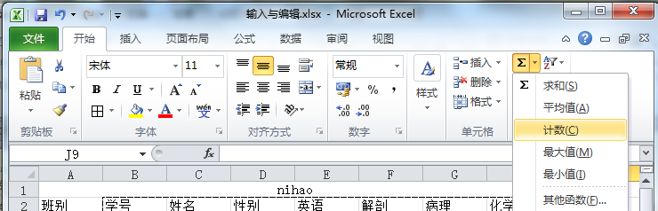
(3)输入最常用的函数：
选择要输入公式的单元格；
开始选项卡，“编辑”组[自动求和]按钮，选择函数；

Slide 42
(4)输入函数的方法：
选择要输入公式的单元格；
点击编辑栏左侧的 按钮，弹出“插入函数”对话框
选择函数列表中的函数；
在“函数参数”对话框中，根据要求输入参数，或单击 选择计算所需的单元格区域；
按“确定”键，完成函数输入操作；
注意：向导对话框的下方一般都有当前选用函数的说
明和参数解释，并给出计算结果

Slide 43
3.常用函数介绍 (帮助信息)
SUM(参数)：
计算参数表中所有参数之和；
AVERAGE(参数表)：
计算参数表中所有参数的平均值
IF（逻辑表达式,返回值1,返回值2）：
如：=IF(E5>500,true,false)
该函数中的第一个参数为一逻辑表达式，一般为比较运算；
第二个参数和第三个参数是制定函数的返回结果，如果第一个参数的结果为真（TRUE），函数返回第二个参数值；如果第一个参数的结果为假（FALSE）,函数返回第三个参数值。

Slide 44
IF嵌套语句：
例：如果P12=“A”,则N12等于E12加M12和的
相反数；如果P12=“B”,则N12等于E12减M12
否则显示“出错” 。
=IF(P12="A",-(E12+M12),IF(P12="B",E12-M12,"出错"))
注意：if 语句有7层嵌套的限制
=IF(C7>=1.5,"NG",IF(C7<=1.1,"NG",IF(D7>=1.5,"NG",
IF(D7<=1.1,"NG",IF(E7>=1.5,"NG",IF(E7<=1.1,"NG",
IF(F7>=1.5,"NG",IF(F7<=1.1,"NG","OK"))))))))

Slide 45
COUNT(参数表)：计算参数表中数字参数和包含数字的单元格的个数。
如COUNT(C5:C8)，结果为4。
COUNTIF(参数表,选择条件)：计算某个区域中满足给定条件的单元格数目。
如=COUNTIF(G2:G19,"良")
MAX(参数表)：计算参数表中的最大项。
MIN(参数表)：计算参数表中的最小项。

Slide 46
常用函数汇总(帮助信息)
1）数学类函数
INT、MOD、ROUND、SQRT、PI、RAND、SIN
2）字符类函数
LEFT(text,num-chars)、MID(…)、VALUE
RIGHT(text,num-chars)、CHAR、LEN、FIND
3）逻辑函数
AND、OR 、NOT、IF
4）简单的统计函数
AVERAGE 、COUNT、COUNTA、MAX、MIN、SUM、COUNTIF、SUMIF
5）日期和时间函数
DATE、NOW、DAY、MONTH、YEAR
(演示：“公式函数举例”工作表)
Notes:
INT（取整）:将数字向下舍入到最接近的整数
SQRT:算术平方根
Year：返回某日期对应的年份

Slide 47
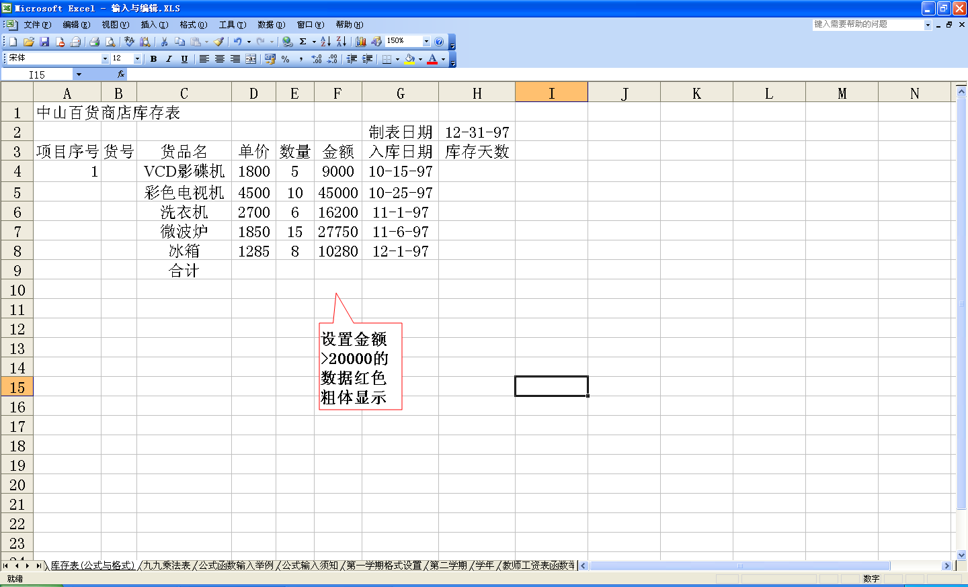
数据排序(P129-131)
问题：将“排序”工作表内的数据按性别升序排序，再按是否党员降序排序；接着再按年龄升序排序。
1．术语
主关键字 排序依据1
次关键字 排序依据2
第三关键字 排序依据3
2．排序操作
单关键字的排序
多关键字的排序
定位在排序依据列→单击按钮

Slide 48
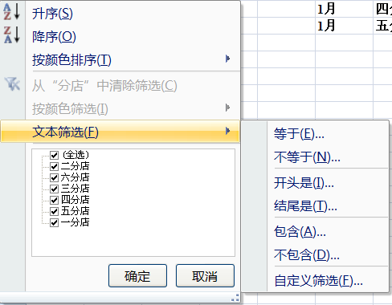
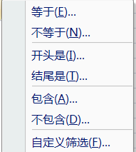
数据筛选(P131-133)
问题： 对“筛选”工作表内的数据进行筛选，以满足以下条件。
条件：1月、四分店和五分店、>85和<70 的数据。
作用：快速选出所需的数据。
１．自动筛选
操作:
条件设置:
1）全选
2）该字段的某一值
3）文本筛选
4）自定义筛选
退出自动筛选
数据选项卡“排序和筛选”组的[筛选]
选择数据清单
数据选项卡“排序和筛选”组的[筛选]
选择字段
选取条件
开始选项卡“编辑组”的[排序和筛选] →“筛选”

Slide 49
数据筛选(P131-133)
2. 高级筛选：
接受用户定义的复杂的条件
可把筛选出来的记录存储在工作表的其他区域内
例如：要求出满足下列条件的学生记录：
（1）总分大于245分
（2）各科成绩均大于80分

Slide 50
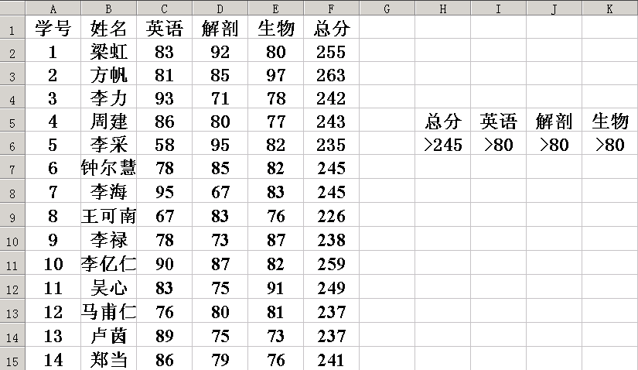
设置条件：
条件写在同一行，表示“与”的关系
Notes:
再数据清单区域之外选定一个空白区域，再将进行筛选的条件防止再这个空白区域。
空白区域的第一行方式用作筛选条件的字段名，字段名必须保证与数据清单中的字段名的内容完全一致。
在地段名下放置相应的筛选条件。

Slide 51
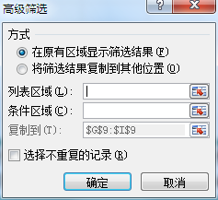
操作：
1）输入条件区域
2）单击列表→数据选项卡“排序和筛选”组的[高级]→选取条件区、结果输出区
数据区域
条件区域

Slide 52
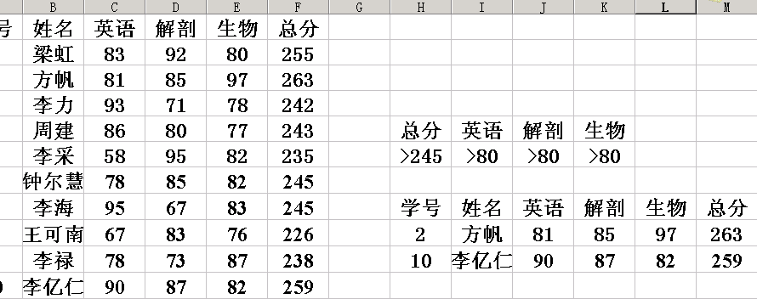
筛选结果：

Slide 53
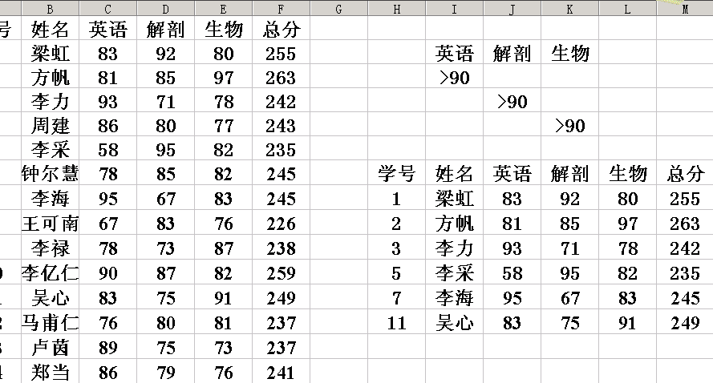
条件写在字段名下相邻的两行，表示“或”的关系

Slide 54
数据筛选(P131-133)
问题：将“筛选”工作表内的数据满足以下条件的记录筛选显示。
条件：一月，四分店和五分店，销售额>90、<60、70<销售额<85的数据。

Slide 55
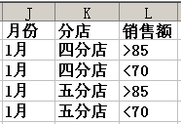
条件表达式、逻辑函数与条件区域
条件区域
条件区域构造的约定
①两条件在同一行，表示“与”关系；
②两条件在不同行，表示“或”关系。
③多条件的运算顺序：与→或。
OR(AND(月份=“1月”, 分店=“四分店”,销售额>85),
AND(月份=“1月”,分店=“五分店”,销售额<70))

Slide 56
分类汇总(P138-139)
定义：是对数据清单按某个字段进行分类，将字段值相同的连续记录作为一类，进行求和、平均、计数等汇总运算
Notes:
注意，在分类汇总前，首先一定要对分类字段排序，否则分类就没有意义。
针对同一字段完成一种汇总方式的叫”但字段分类汇总“；针对同一字段完成多种方式的汇总叫做”嵌套汇总“。

Slide 57
分类汇总(P138-139)
定义：是对数据清单按某个字段进行分类，将字段值相同的连续记录作为一类，进行求和、平均、计数等汇总运算
分类：
1. 单字段分类汇总：指对数据清单的某个字段仅统一做一种方式的汇总
2. 嵌套汇总：在单字段分类汇总结果的基础上，再按照单字段分类汇总方法，进行不同数据列的汇总。
Notes:
注意，在分类汇总前，首先一定要对分类字段排序，否则分类就没有意义。
针对同一字段完成一种汇总方式的叫”但字段分类汇总“；针对同一字段完成多种方式的汇总叫做”嵌套汇总“。

Slide 58
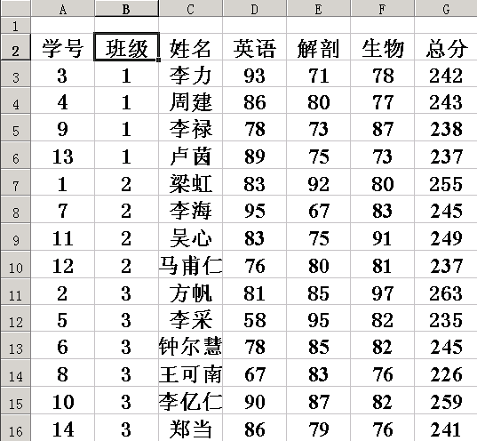
例：计算不同班级的个数
第1步：按照要汇总的字段排序。
注意：
在分类汇总前，一定要对分类字段排序，否则分类就没有意义。

Slide 59
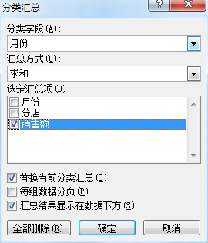
第2步：在要汇总的数据区域单击任意单元格；
第3步：数据选项卡“分级显示”组[分类汇总]

Slide 60
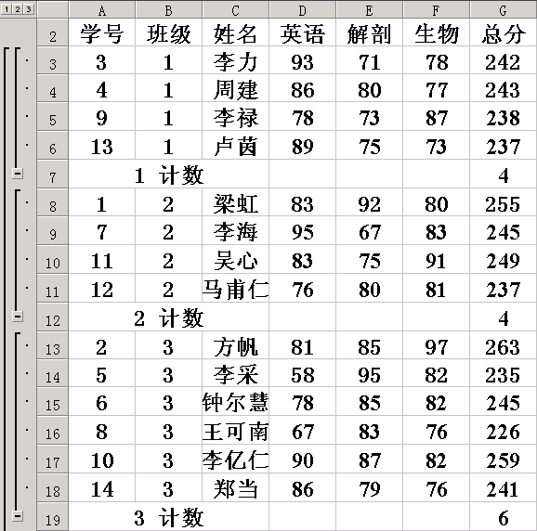
分类汇总结果：

Slide 61
分类汇总(P138-139)
分级显示数据
一级数据按钮 :只显示数据表格中的列标题和汇总结
果，该级为最高级。
二级数据按钮 ：显示分类汇总结果，即二级数据。
三级数据按钮 ：显示所有的详细数据，即三级数据。
分级显示按钮 ：表示有数据未展开。
分级显示按钮 ：表示数据已全部展开。
Notes:
在建立了分类汇总的工作表中，数据是分级显示的。
视图中出现的加、减号的含义与windows中资源管理器相同，加号表示有数据未展开，减号表示数据已全部展开

Slide 62
分类汇总(P138-139)
问题：分析“排序”工作表不同班级男女生总分的平均分
注意：
嵌套汇总中，要消除“分类汇总”对话框中“替换当前分类汇总”的复选框选中状态。

Slide 63
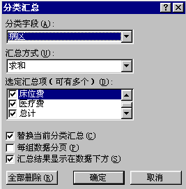
取消分类汇总：

Slide 64
获取外部数据
将文本文件的数据导入工作表的操作
选择需导入数据的工作表→数据选项卡“获取外部数据”组的[自文本]→输入导入文件名→单击[导入]→依“向导”提示逐步操作→单击[完成]
更新数据
数据选项卡“连接”组的[全部刷新]→从下拉菜单选择“全部刷新”或“刷新”
将Excel文件的数据导入工作表的操作
选择需导入数据的工作表→数据选项卡“获取外部数据”组的[现有连接]→在“现有连接”对话框内单击[浏览更多]→输入导入文件名→单击[导入]→依“向导”提示逐步操作→单击[完成]
案例1
Notes:
数据库数据的导入

Slide 65
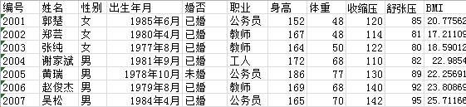
数据透视表（PivotTable)139-141
问题
分析不同职业各性别BMI的平均值
用函数计算？
数据透视
Notes:
在数据处理过程中，需要对数据进行各种汇总计算，从不同的角度，对统一数据列表根据不同的指标进行分类汇总，这一过程，被称为“数据透视”。数据透视表的作用，就是帮助用户快速查看各种形式的数据汇总图表。

Slide 66
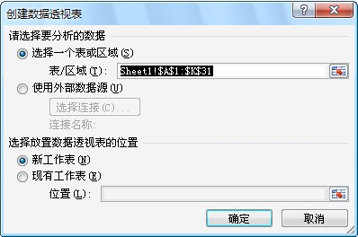
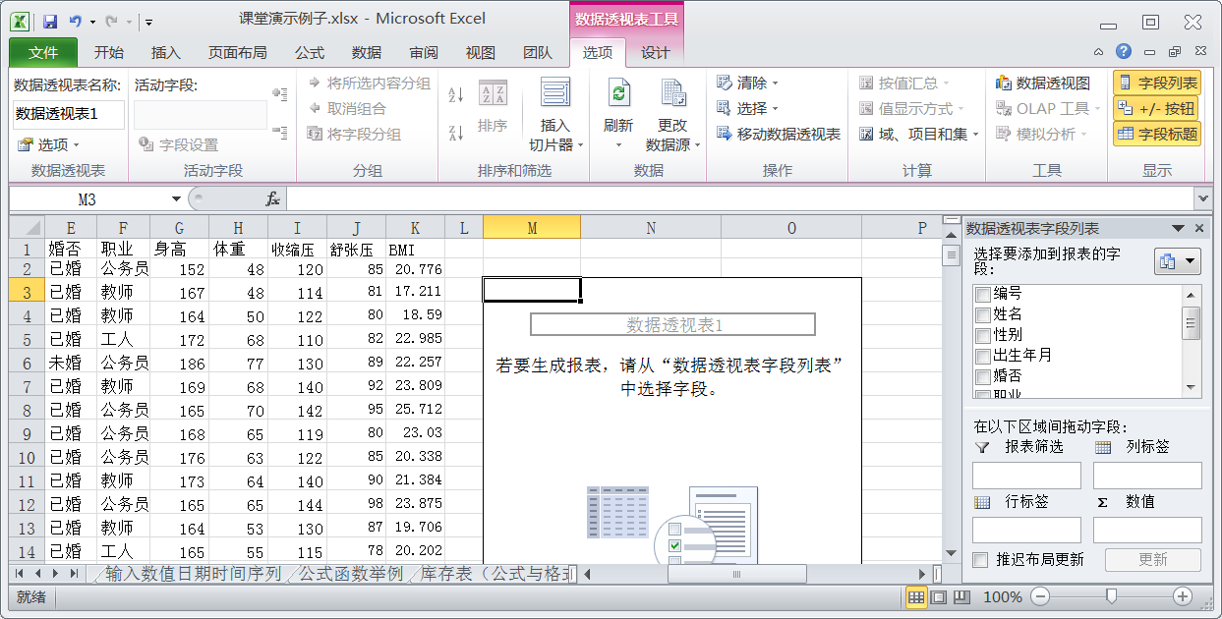
1.数据透视表的作用
从列表中提取数据，统计、分类汇总
重新建立交叉列表的交互表格。
2.数据透视表的创建
3.数据透视表编辑与应用
布局设置
汇总方式、数字格式
移动位置
修改透视表样式
单击
数据源任一单元格
插入选项卡“表格”组[数据透视表]→从下拉菜单选择“数据透视表”
在“创建数据透视表”对话框确定数据透视表显示位置
通过 “数据透视表字段列表”任务窗格设置布局（列字段、行字段、数据项、页字段）

Slide 67
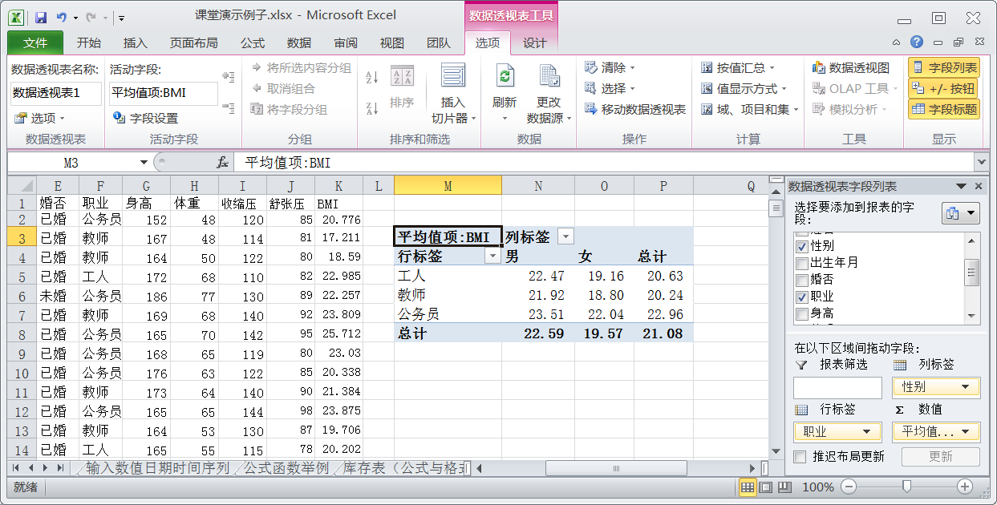
4.举例在体检表的基础上创建数据透视表
分析不同职业各性别BMI的平均值。
“职业”→行字段，“性别”→列字段，“BMI”→数据区

Slide 68
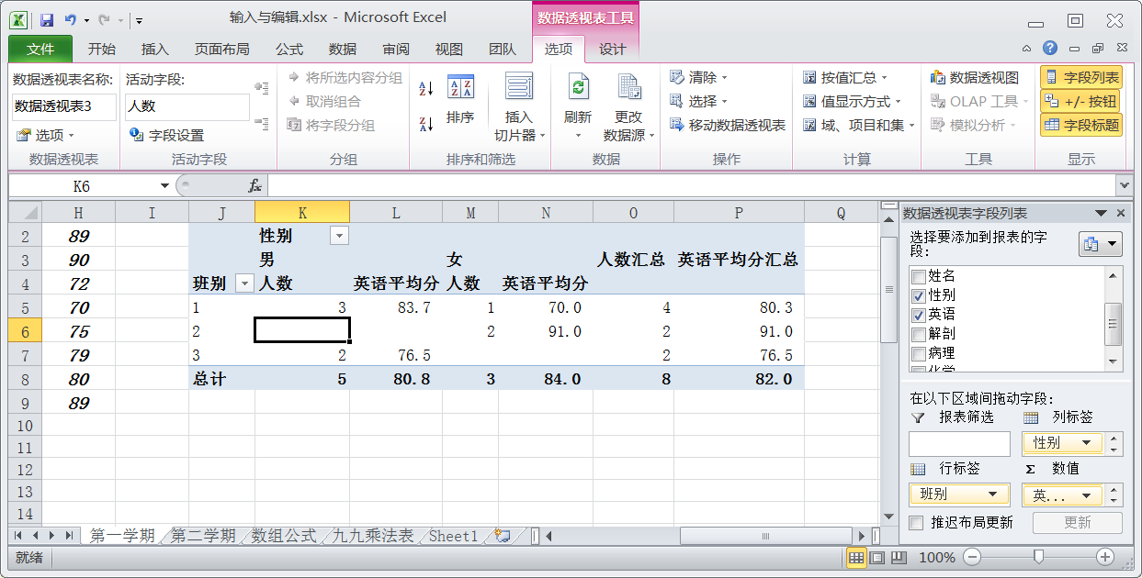
5.举例在学生成绩表的基础上创建数据透视表
按班别分别统计男女生的英语平均分与人数。
“班别”→行字段，“性别”→列字段，“性别”→数据区，“英语”→数据区
设置统计字段的汇总方式与数字格式

Slide 69
§3.6 图表技术
图表概念
创建图表
图表的编辑
对图表进行图项之外的修饰

Slide 70
一、图表概念（P142-144)
1.图表的类型
14类标准图表，每类有子类型。如：
柱型图、堆积柱形图、条形图、折线图、XY散点图、饼图、面积图
2.数据源
作图的数据区域，可以包含说明性文字。
3.图表选项
图表区、图形区、分类坐标、图例、背景、标题等。
4.图表位置：嵌入式图表、独立图表。

Slide 71
二、创建图表（142-143 ）
创建迷你图
插入选项卡“迷你图”组的[折线图]（[柱形图]、[盈亏]）→在“创建迷你图”对话框内选择数据源、放置图的位置，单击[确定]
利用迷你图工具的设计选项卡的工具按钮按要求编辑迷你图
创建常用图表步骤
选择数据源→在插入选项卡“图表”组中单击某类型图表按钮（或单击“图表”组的[对话框启动器]按钮，在“创建图表对话框内”选择图表类型）→利用图工具下的设计、布局、格式选项卡的工具按钮按要求编辑
Notes:
迷你图是excel2010新增的一种图标制作工具，它直接再单元格内绘图，是仅显示在一个单元格里的小图表。

Slide 72
例1：制作部分学生成绩的柱型图
①选定作图数据；
②在插入选项卡“图表”组中单击[柱形图]按钮→从下拉菜单选择所需的图表类型（如簇状柱形图）
③在图表工具设计选项卡下的“数据”组设置修改数据源、系列；在“图表布局”组选择内置的图表布局项；在“图表样式”组套用内嵌样式；在“位置”组设置图的放置位置。
④在图表工具布局选项卡下的“标签”组设置和修改图表标题、坐标轴标题、图例、数据标签；在“坐标轴”组编辑修改坐标轴、网格线；在“背景”组编辑绘图区；在“分析”组编辑趋势线、误差线。
⑤在图表工具格式选项卡下的“形状样式”、“艺术字样式”组设置选中的对象的格式。

Slide 73
三、图表操作与编辑的内容（P ）
1.图表的移动、缩放、复制、删除
2.改变图表类型
举例：改变学生成绩表的图表类型为饼图类
3.在图表中增删数据系列
修改（或增加）学生成绩图的数据系列或数据行
4.修改表中的数据
修改学生表中的成绩
5.在图中加入标题、坐标轴、网格线、图例、数据标志、趋势线等图项
散点图为例
6.图表格式化
设置散点图坐标轴的格式

